Slide 1
Kernel Compilation
103213025
資管三
李柏均

Slide 2
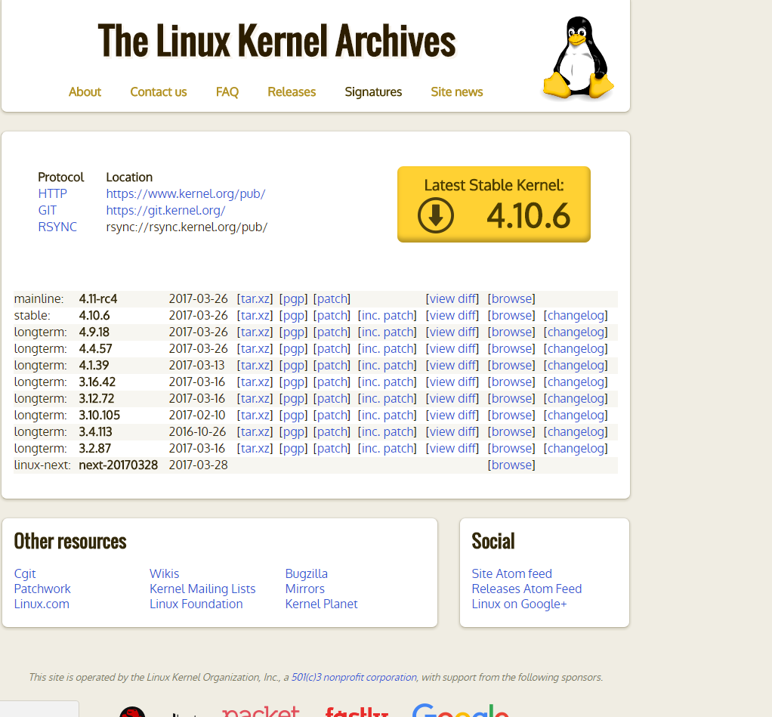
下載kernel(本次採用4.4.56版) https://www.kernel.org

Slide 3
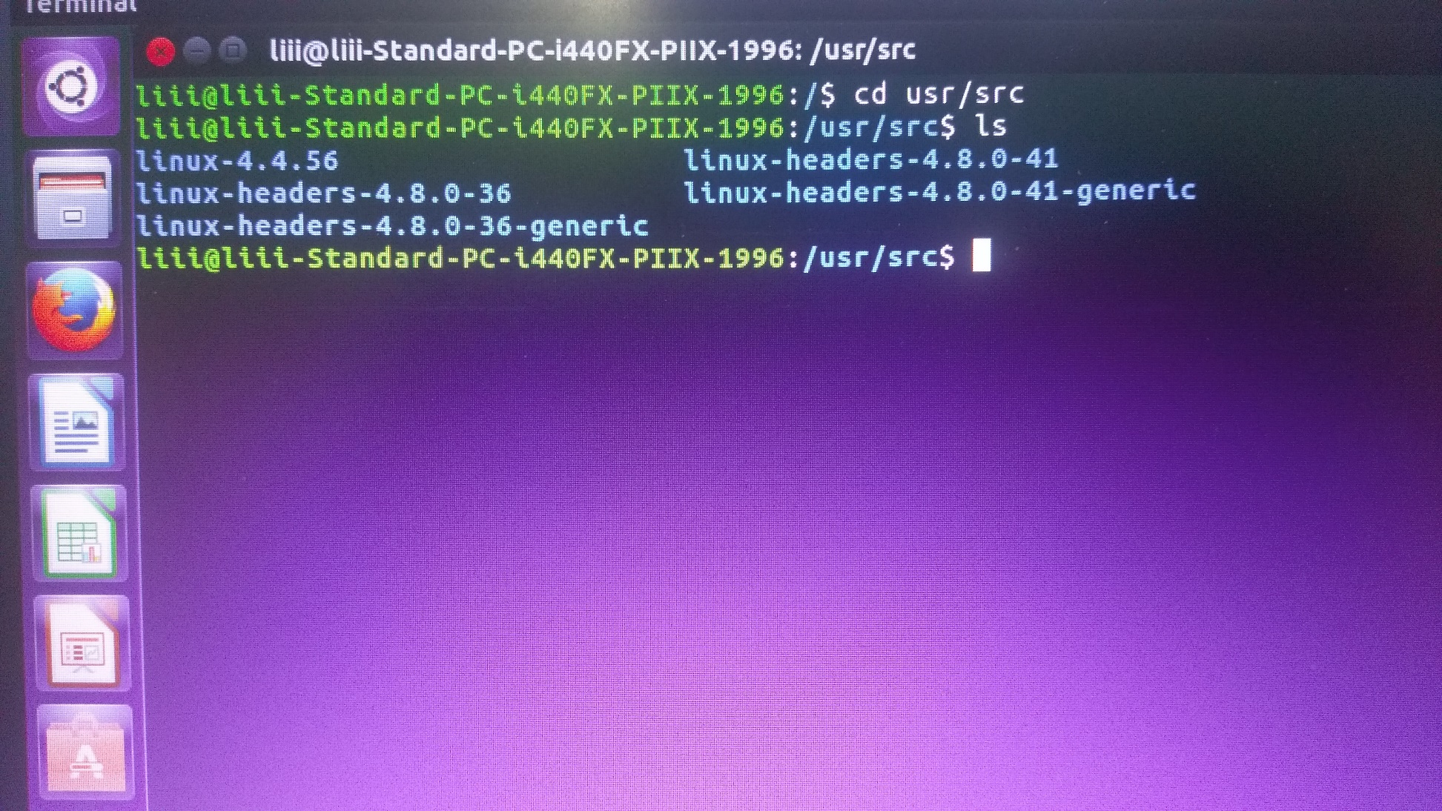
載完之後解壓縮到 /usr/src/ (tar –xvf linux-4.4.56.tar.xz –C /usr/src/) 壓縮完後/usr/src/目錄下會出現linux-4.4.56

Slide 4
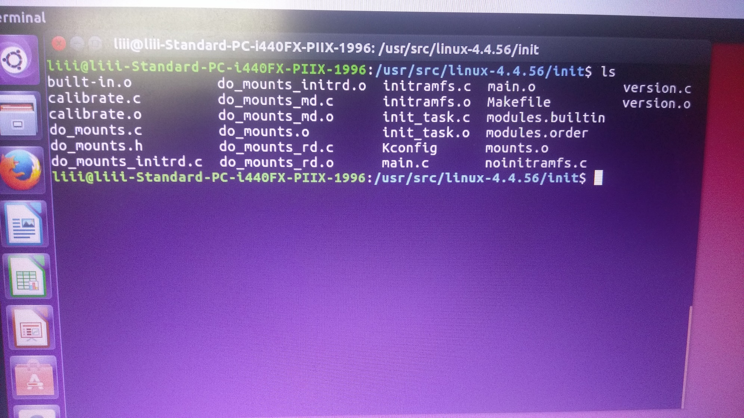
再繼續切換到/linux-4.4.56/init main.c就是我們要修改的檔案

Slide 5
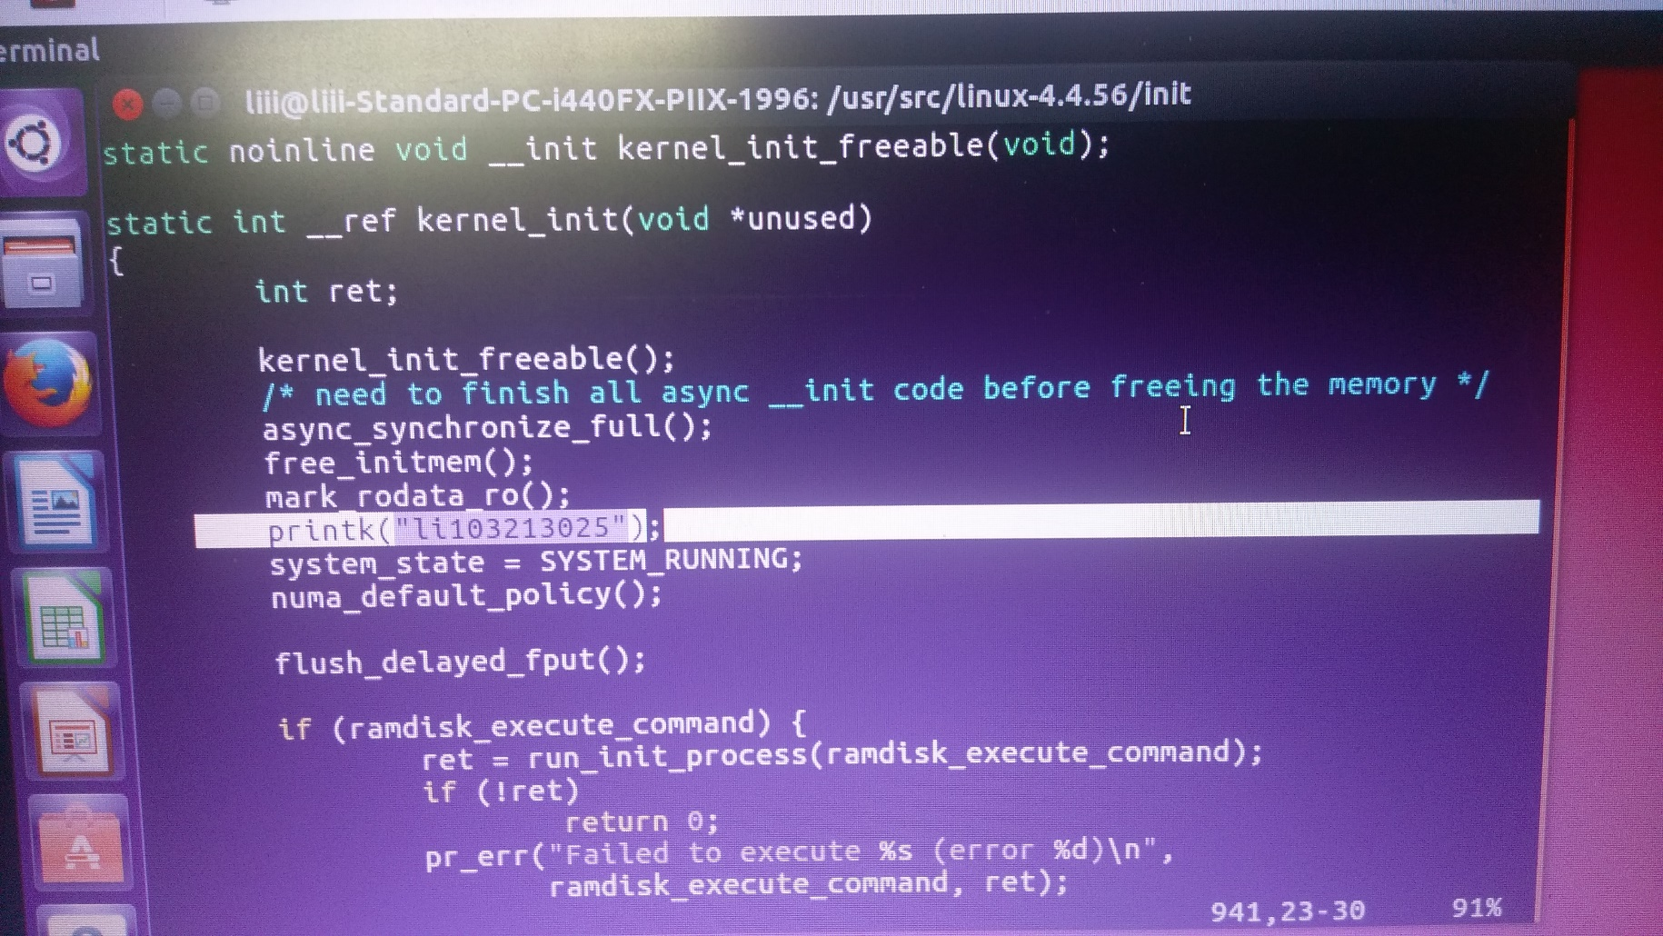
sudo vim main.c(若沒安裝vim套件就先安裝) 在kernel_init的地方加上你要印出的開機訊息，接著存檔離開

Slide 6
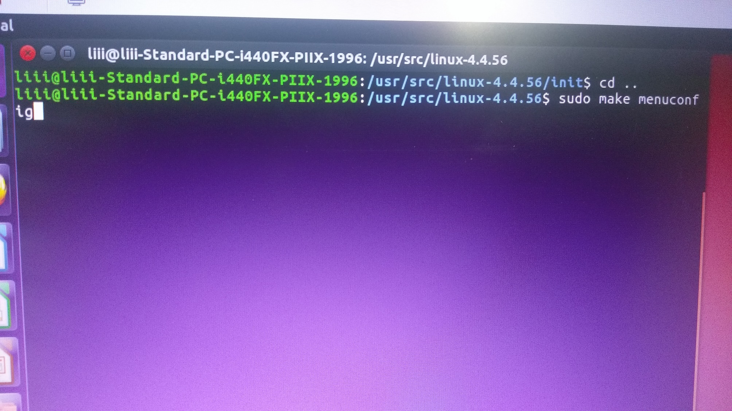
產生config檔(要先切換回linux-4.4.56目錄下) sudo make menuconfig

Slide 7
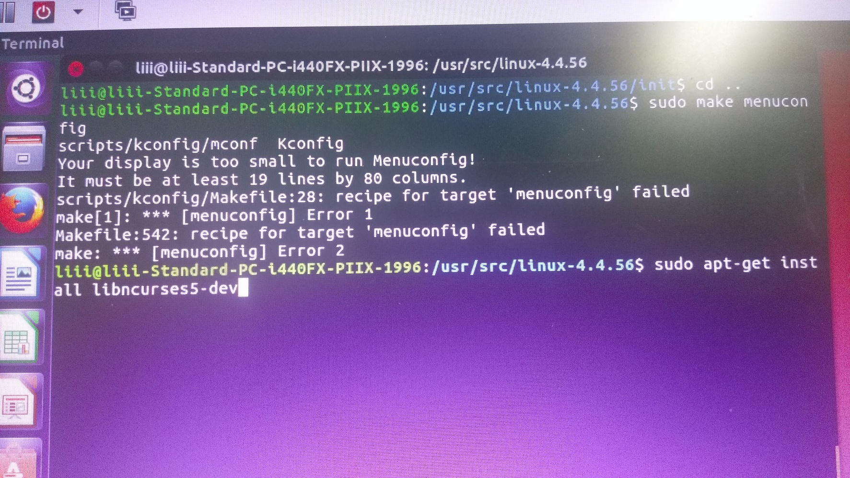
出現錯誤。安裝libncurses5-dev (sudo apt-get install libncurses5-dev)

Slide 8
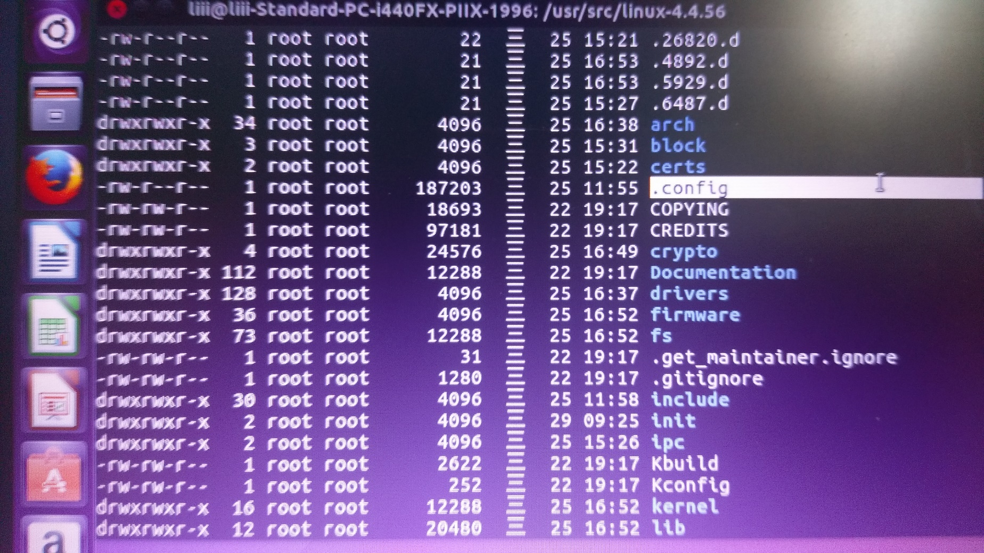
ls –al查看config檔是否有成功建立

Slide 9
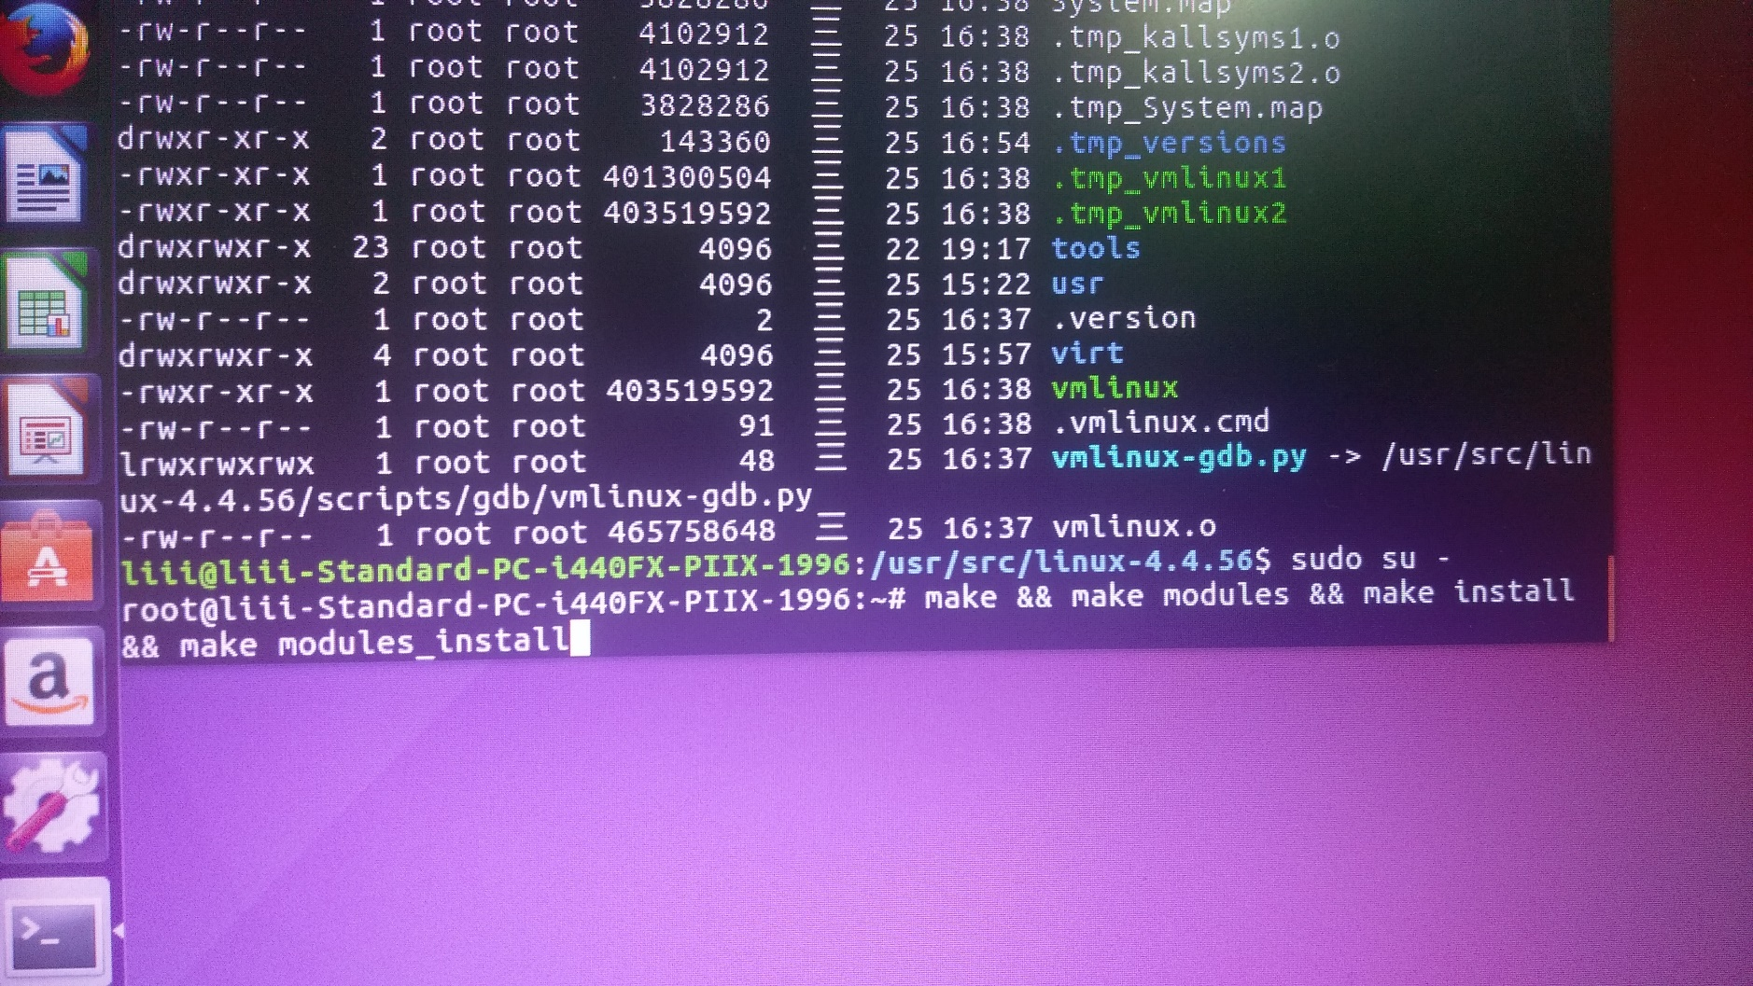
沒問題的話就開始make摟(make前，先切換到root模式 sudo su - ) make && make modules && make install && make modules_install

Slide 10
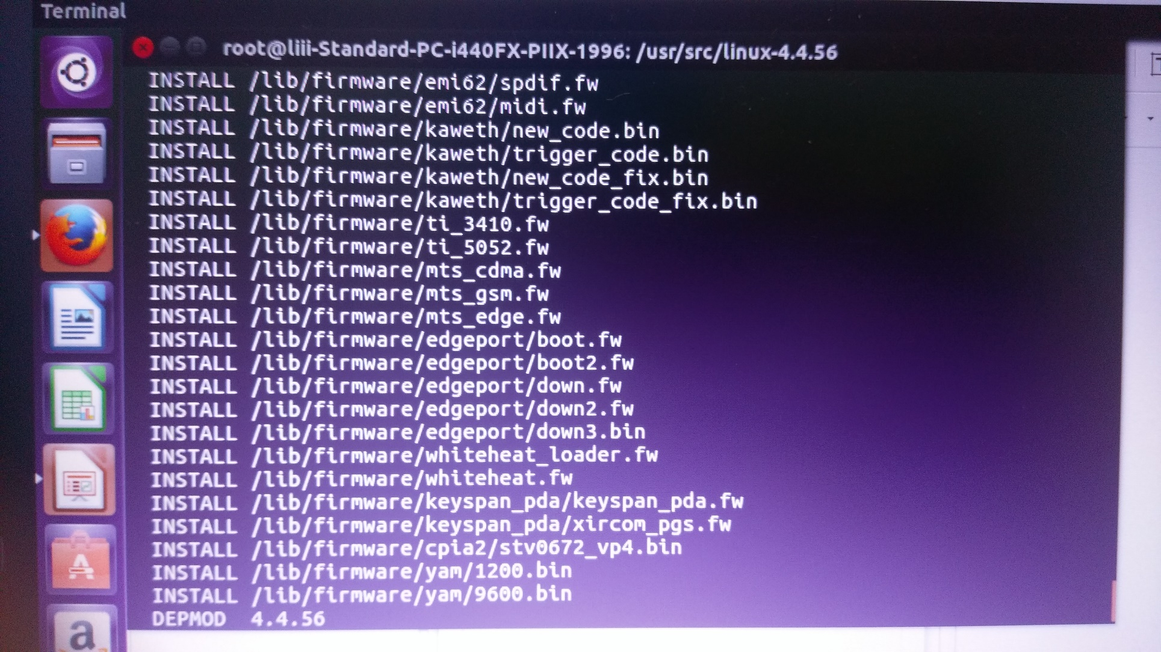
過了一段時間，終於跑完摟

Slide 11
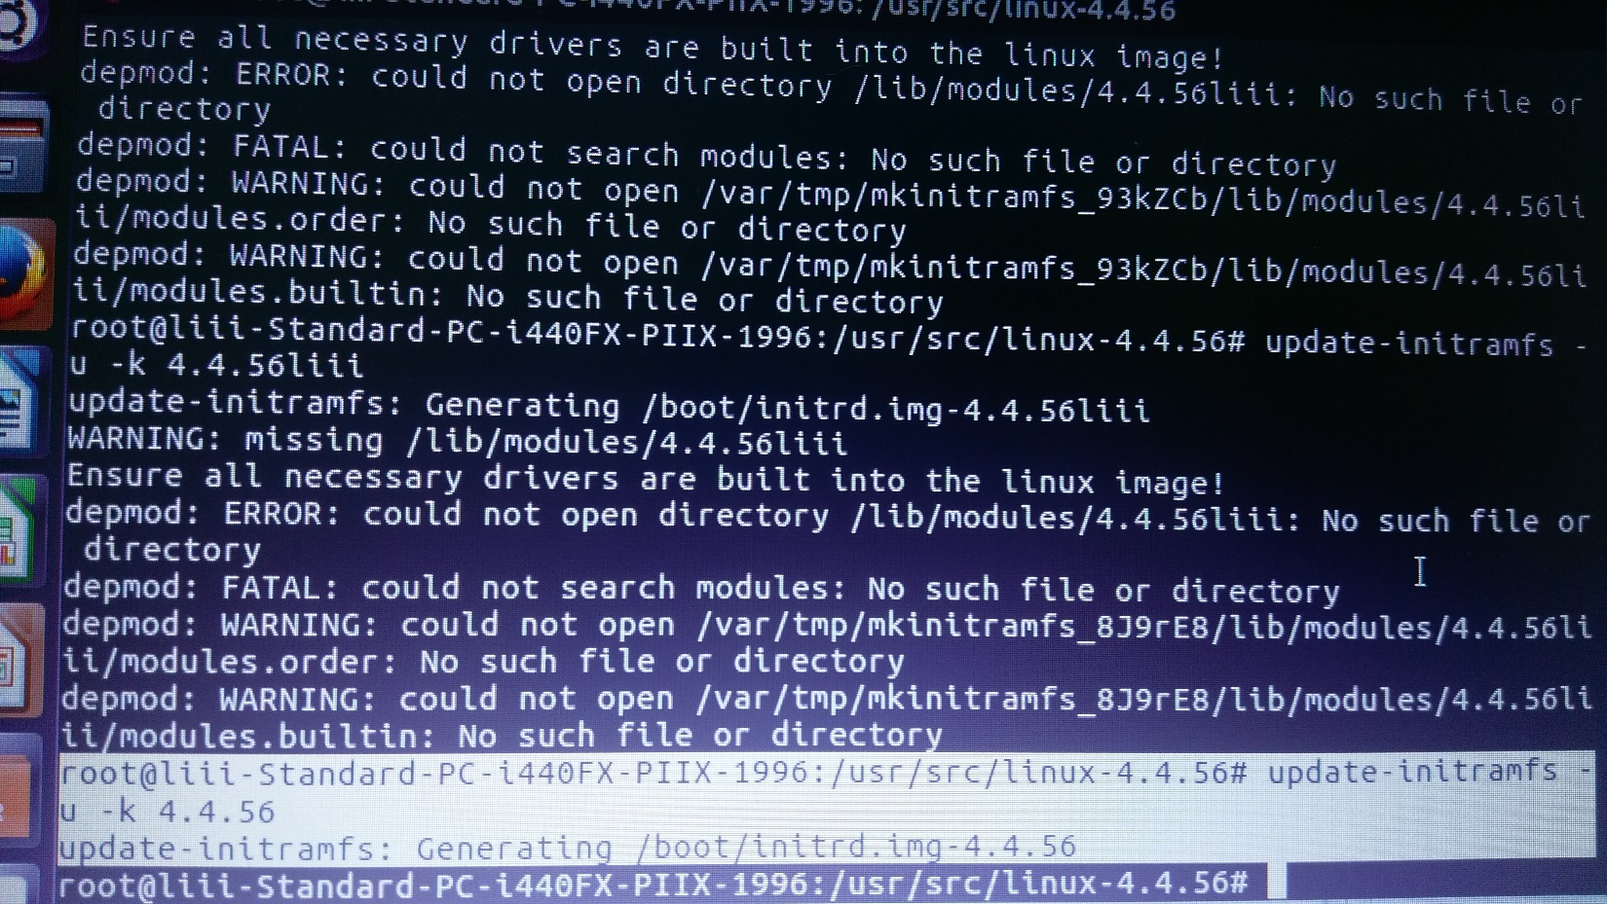
接著update-initramfs (update-initramfs –u –k 4.4.56)

Slide 12
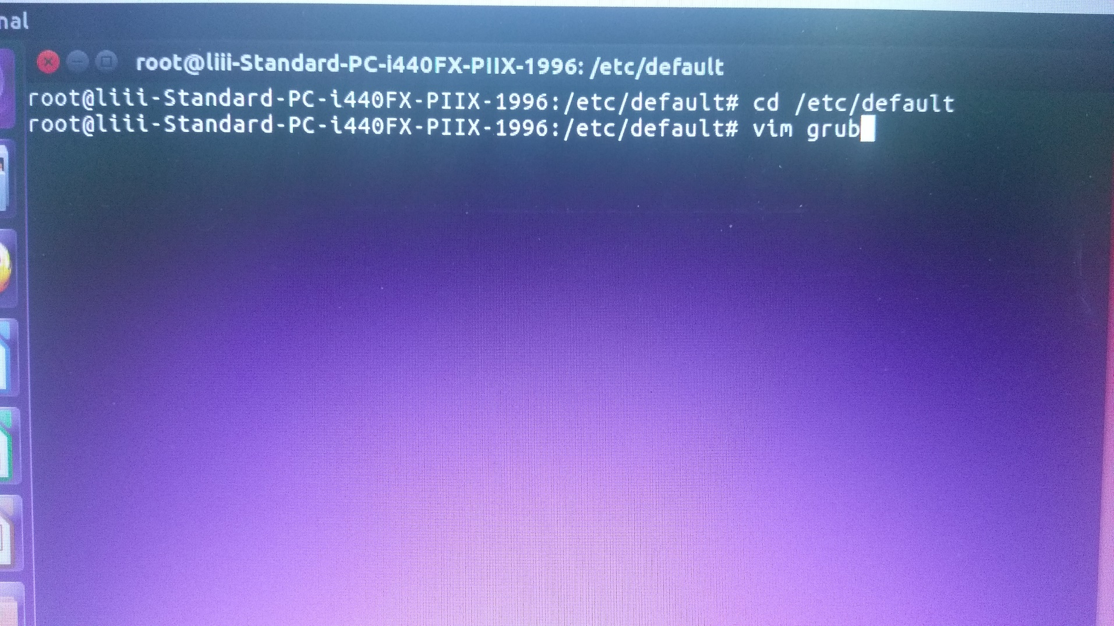
Update完後，cd到 /etc/default/ 然後vim grub

Slide 13
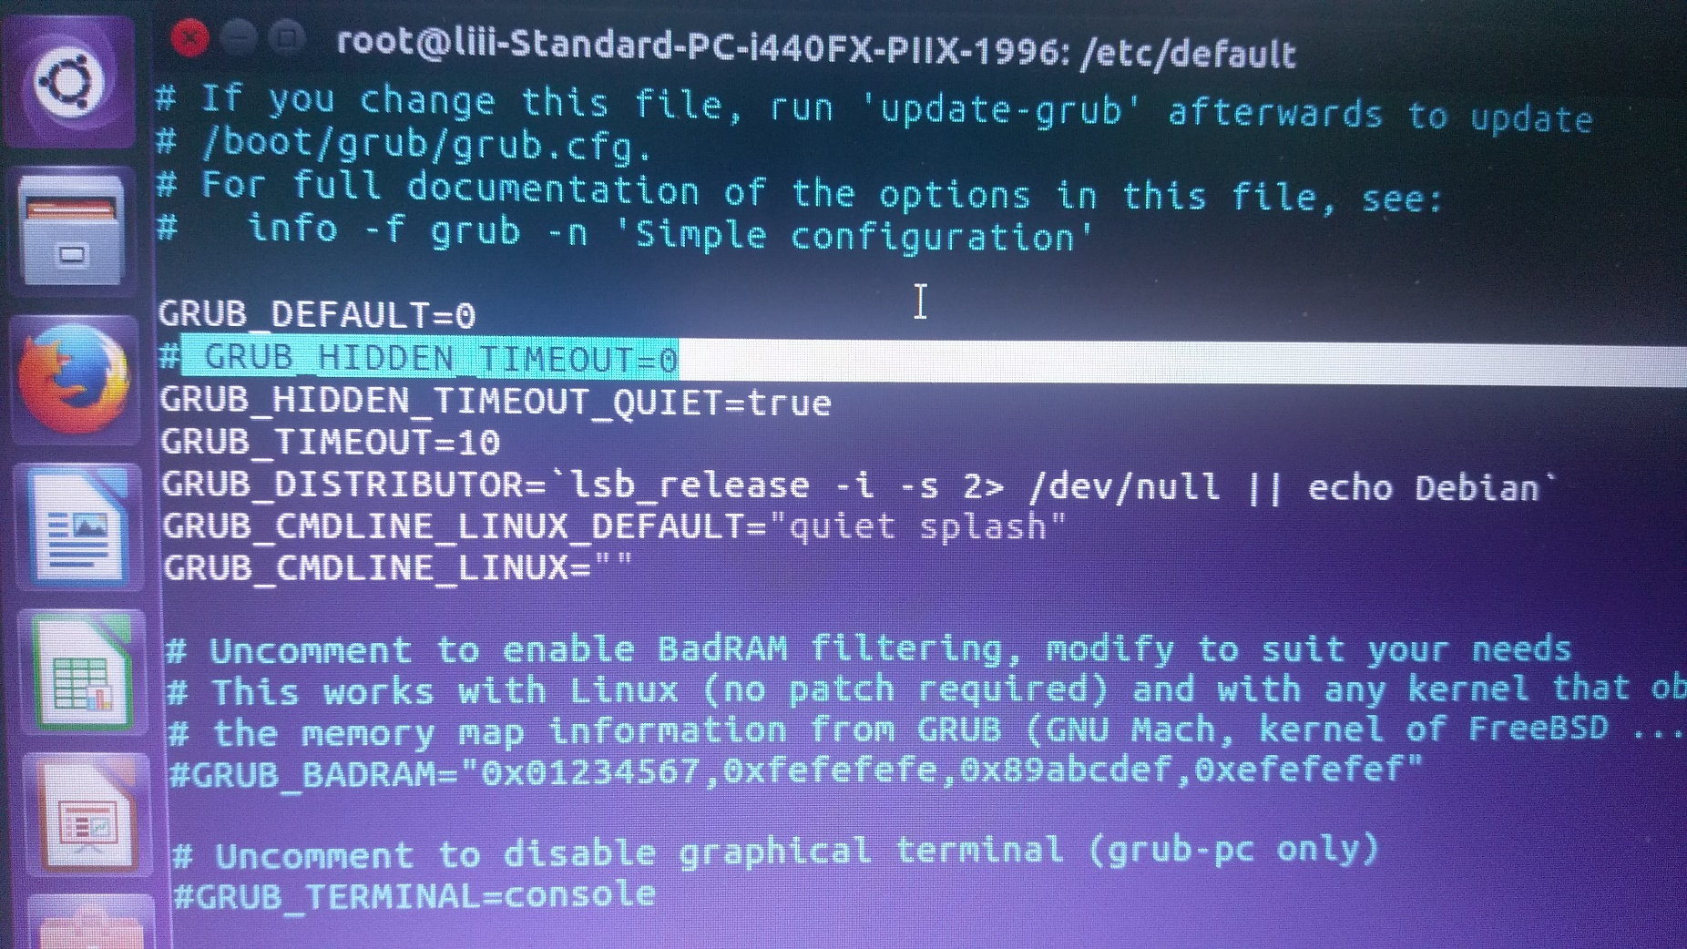
把HIDDEN_TIMEOUT=0註解掉後，儲存離開。 別忘了update-grub! 然後就可以重開機了

Slide 14
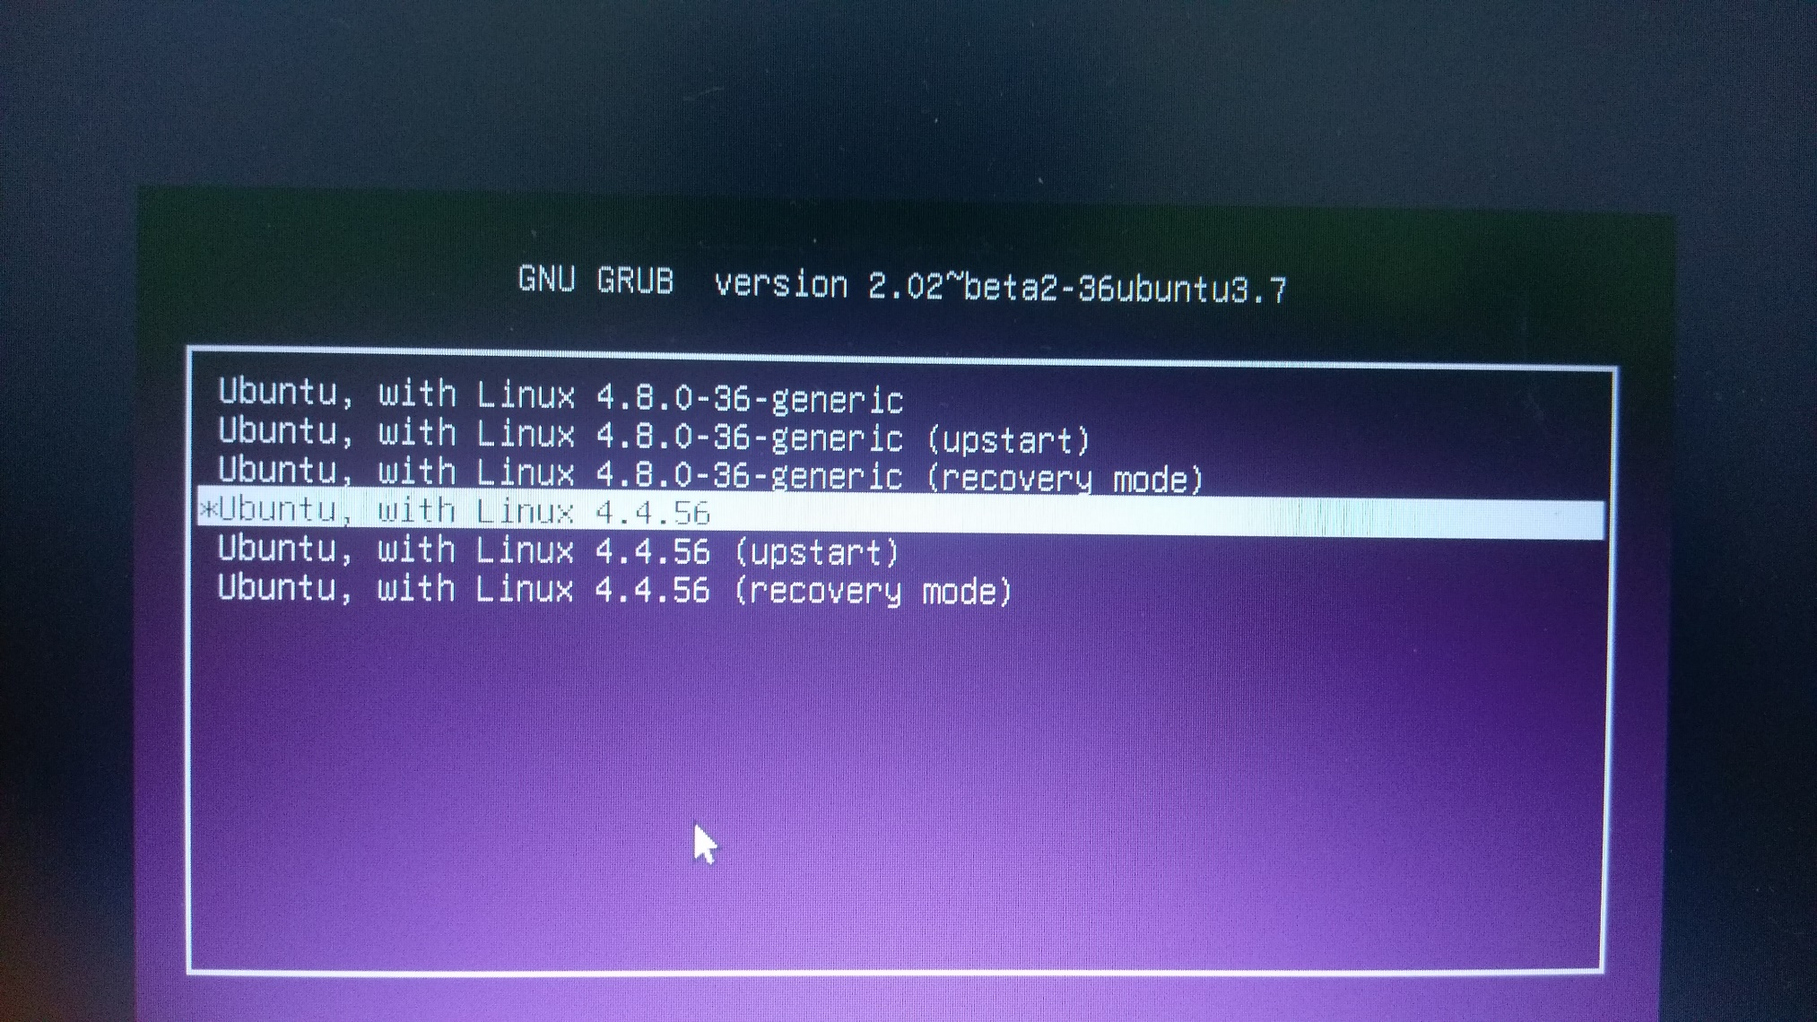
選這個

Slide 15
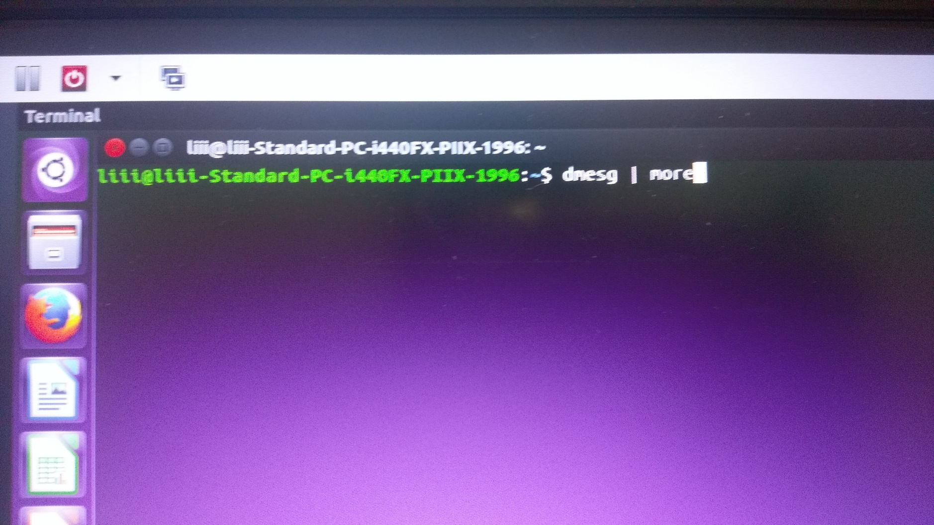
開機後打開Terminal，查看剛剛修改的開機訊息是否成功(dmesg | more)

Slide 16
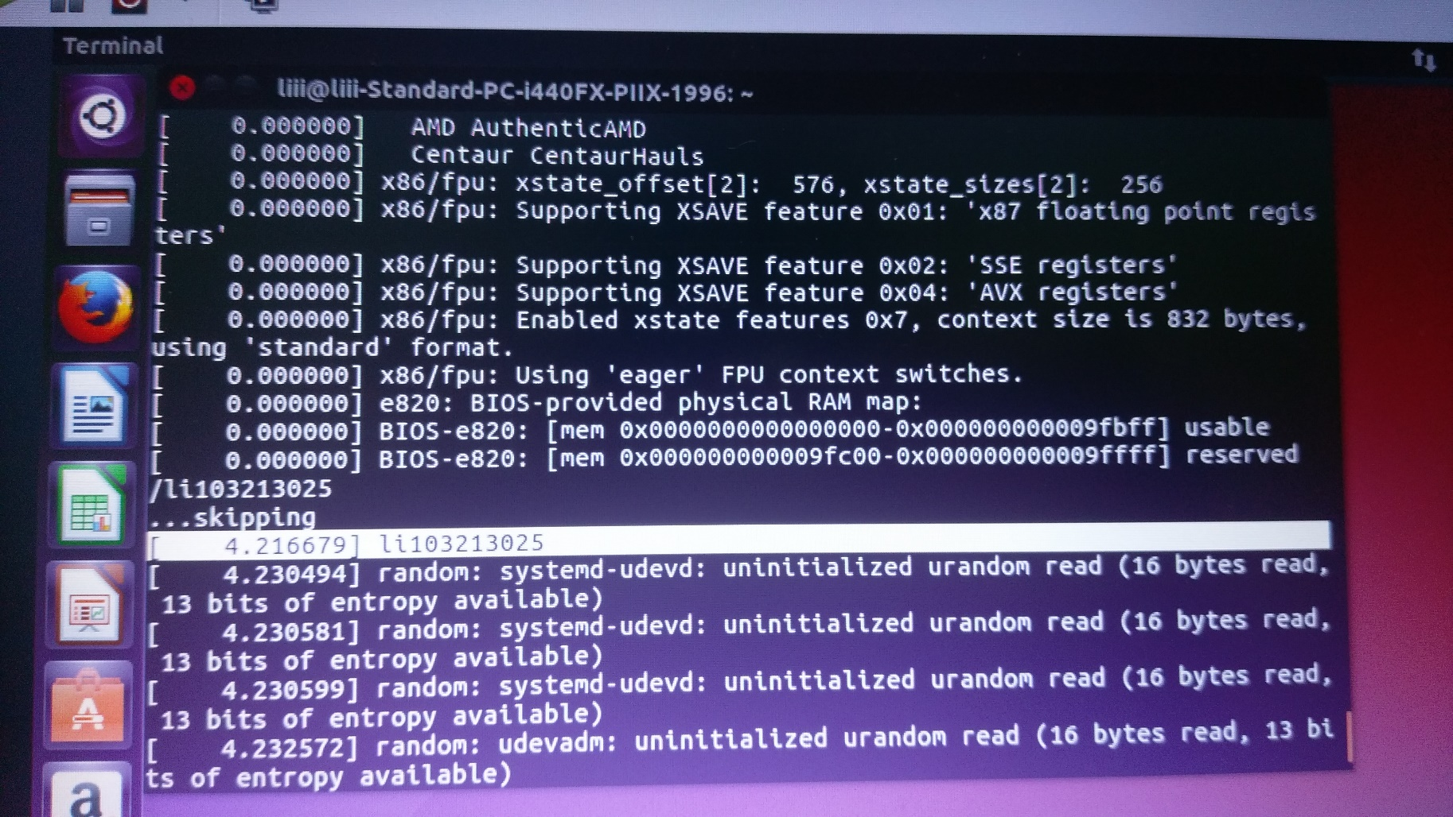
成功找到摟!!恭喜

Slide 17
END

